Slide 1
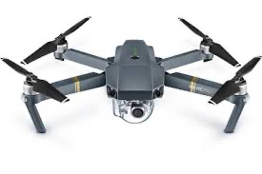
Projet Polytech: le simulateur de drone
Tuteur: Jacques Laffont
Cambon Guilhem
Faivre Thomas
Fenouillet Thibault
Rouire Guillaume
Année universitaire 2019-2020

Slide 2
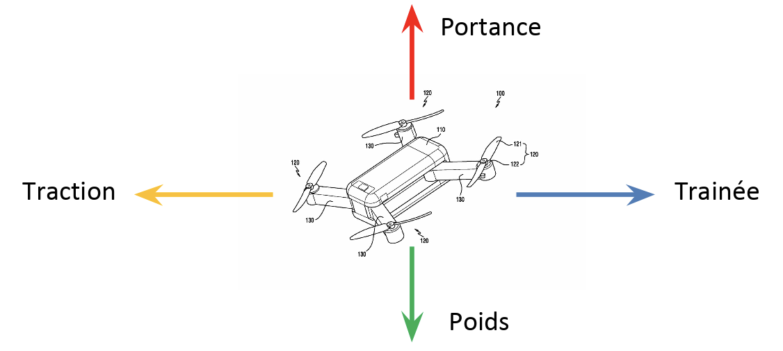
Aspect mécanique
Forces appliquées sur le drone:
La gravité (poids) est la force qui tend à ramener le drone au sol, plus le drone est lourd et plus l’attraction gravitationnelle sera importante.
La portance correspond à la force de poussée générée par le drone, pour que celui-ci décolle elle doit être supérieure à la gravité.
La traction correspond à la force qui fait avancer le drone via une inclinaison de ce dernier.
La trainée est la force qui s’oppose à la traction et donc à l’avancée du drone, elle est causée par la résistance de l’air et agit comme un frottement.

Slide 3
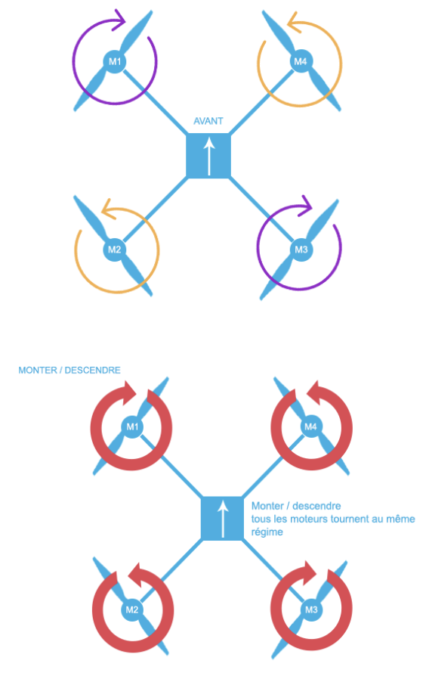
Aspect mécanique
Mouvements du drone:
Vol stationnaire :
- Symétrie des hélices
- Même puissance pour chaque moteur
- Inversion deux à deux du sens de rotation
Montée :
- Création d’une force de portance supérieure à
l’attraction terrestre
- Toutes les hélices tournent à la même vitesse
Descente :
- Diminution de la portance
- Toutes les hélices produisent la même force

Slide 4
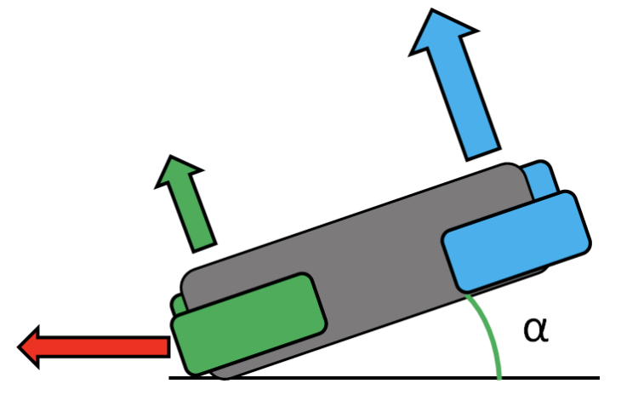
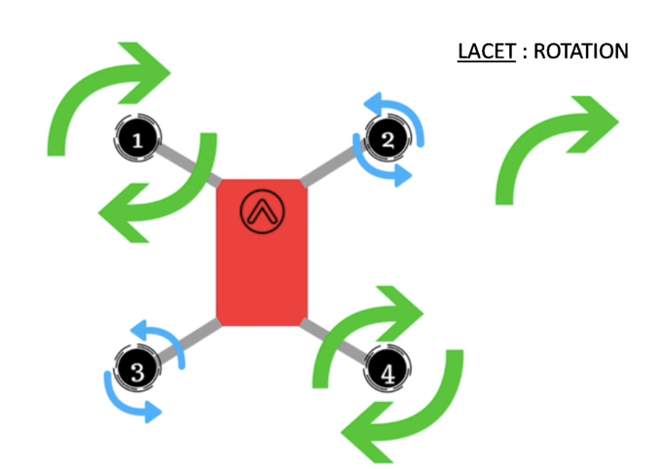
Aspect mécanique
Tangage et roulis
Augmentation de la vitesse des hélices opposées au mouvement
Création d’un angle
Création d’une composante horizontale de la portance
Lacet
Augmentation de la vitesse des hélices tournant dans le sens de la rotation souhaitée
Diminution des deux autres
Déséquilibre du couple

Slide 5
Aspect moteur de jeu
Raydium = moteur de jeu 3D utilisé pour notre projet
Le moteur de jeu regroupe toutes les informations nécessaires au bon fonctionnement du jeu vidéo
Physique du point
Physique des solides
Physique des particules
Détection des collisions
ODE = moteur physique utilisé par Raydium
Exemples de moteur de jeu connus: Unreal engine, Open GL et Renderware.

Slide 6
Aspect régulation
Qu’est ce qu’un asservissement ?
Régulation PD (proportionnelle dérivée)
Application au drone
principe de l’asservissement

Slide 7
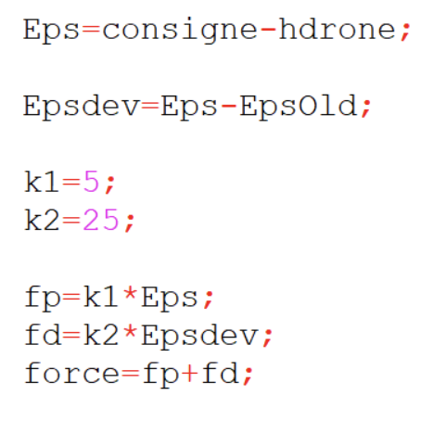
Aspect régulation
Asservissement de l’altitude

Slide 8
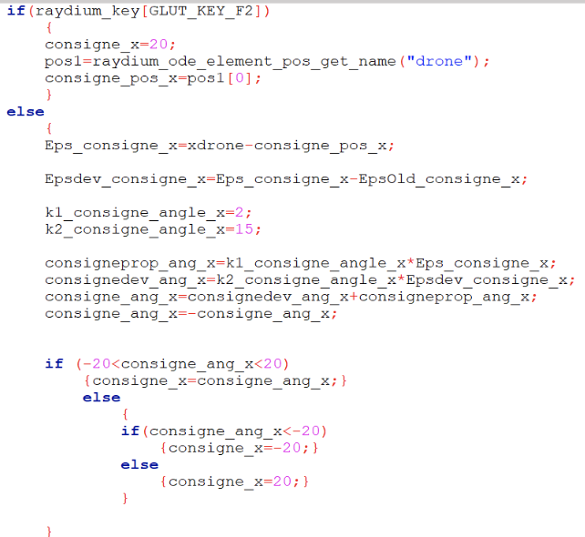
Aspect régulation
Asservissement de la position

Slide 9
Aspect modélisation
La modélisation graphique
La modélisation physique

Slide 10
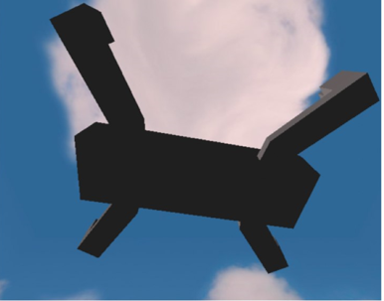
Aspect modélisation
Les prémices
Forces réelles :
le poids
le vent
les frottements

Slide 11
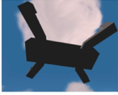
Aspect modélisation
Faire voler
Seule force: le poids
Fonctionnement empirique
Fonctionnement d’un émulateur
Solution: l’asservissement

Slide 12
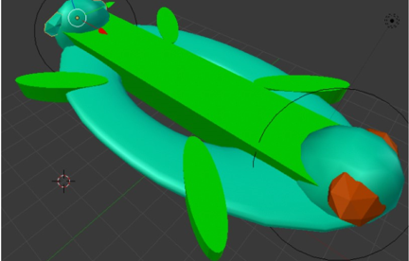
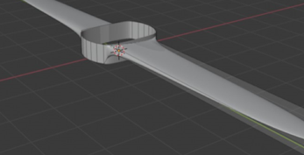
Aspect modélisation
Visuel final
Objet mode
Edit mode

Slide 13
Les difficultés rencontrées
Programmation (aucune connaissance en langage C)
Prise en main de Raydium ( fonctions propres à Raydium)
Comprendre réellement le sujet
S’organiser dans le temps
Découper le projet

Slide 14
Ce que ce projet nous a apporté
Travail en équipe
Nouvelles connaissances dans le domaine du jeu vidéo et de l’informatique
Mener un projet: définir des objectifs, faire des compromis, connaitre ses limites etc.

